Slide 1
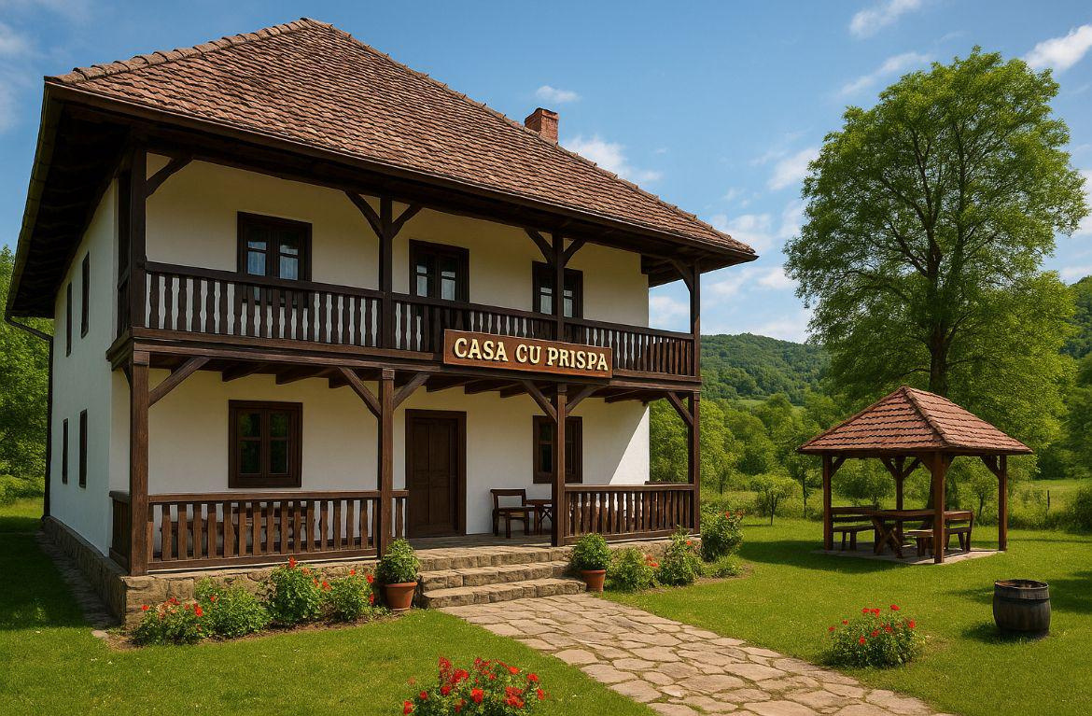

CASA
CU
PRISPĂ
TRĂIEȘTE TRADIȚIA, SIMTE LINIȘTEA!

Slide 2
POVESTEA NOASTRĂ
Afacerea noastră a prins viață la începutul acestui an școlar când ne-am gândit să demarăm o afacere in domeniul pe care noi il studiem, turismul și alimentația.
În acest sens am pus bazele unei pensiuni agroturistice. Această idee a apărut din dorința de a valorifica frumusețile naturale ale zonei noastre și de a oferi turiștilor un spațiu pirimitor, in care să se poată bucura de liniște, tradiții și ospitalitate autentică.
Prin intermediul firmei de exercițiu, am invățat ce înseamnă munca în echipă, responsabilitatea și organizarea unei afaceri, fiecare dintre noi având un rol bine stabilit. Activitatea noastră ne ajută să ne dezvoltăm abilitățile practice in domeniul turismului și să înțelegem mai bine cum funcționeaza o pensiune, de la primirea turiștilor până la promovarea serviciilor oferite.
Povestea noastră este despre inițiativa, colaborare si dorința de a transforma o idee într-un proiect educativ de succes, care ne pregătește pentru viitoarea noastră carieră în domeniul turismului.

Slide 3
Viziune
Casa cu Prispă se dorește a fi un loc de referință pentru turismul autentic românesc, unde oaspeții redescoperă liniștea, simplitatea și frumusețea vieții tradiționale, într-un cadru natural care inspiră relaxare și reconectare.
Viziunea noastră este să oferim mai mult decât cazare, o experiență sinceră, caldă și memorabilă, care să îi facă pe oaspeți să revină cu drag.
Misiune
Misiunea noastră este de a oferi oaspeților o experiență de neuitat, combinând ospitalitatea tradițională românească cu confortul modern, într-un cadru natural și autentic. Ne angajăm să promovăm turismul rural durabil, prin respectarea valorilor culturale și ecologice ale regiunii, iar fiecare detaliu al serviciilor noastre reflectă angajamentul nostru față de calitate, profesionalism și satisfacția oaspeților.

Slide 4
Obiectivele
Să oferim servicii de cazare confortabile într-un cadru tradițional și natural.
Să asigurăm o experiență plăcută și personalizată fiecărui oaspete.
Să promovăm gastronomia și obiceiurile locale.
Să dezvoltăm activități recreative în aer liber pentru toate vârstele.
Să construim o relație de încredere și fidelitate cu oaspeții noștri.
Să contribuim la dezvoltarea turismului rural și durabil.
Valorile
Autenticitate – păstrăm și promovăm tradițiile, arhitectura și spiritul românesc
Ospitalitate – fiecare oaspete este primit cu respect, grijă și deschidere
Calitate – oferim servicii curate, confortabile și bine îngrijite
Respect pentru natură – protejăm mediul și încurajăm un turism responsabil
Simplitate și liniște – creăm un spațiu unde oamenii se pot relaxa cu adevărat
Comunitate – susținem valorile locale și relațiile autentice dintre oameni
Strategie
Strategia pensiunii agroturistice CASA CU PRISPĂ se bazează pe oferirea unor experiențe autentice rurale, prin utilizarea produselor locale și implicarea turiștilor în activități specifice gospodăriei. Promovarea se realizează în principal online și prin colaborări cu parteneri locali. Ne concentrăm pe servicii personalizate, calitate constantă și dezvoltare sustenabilă, pentru a atrage turiști interesați de relaxare, natură și tradiții.

Slide 5
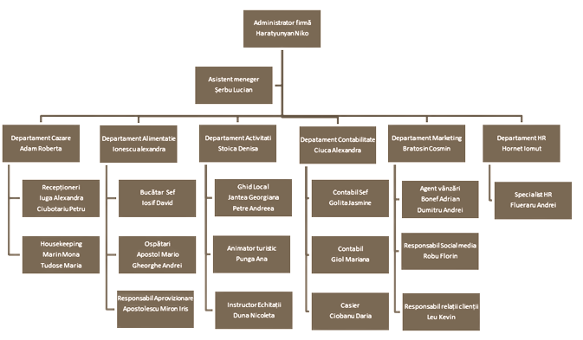
ORGANIGRAMA FIRMEI
F. E. CASA CU PRISPA S.R.L

Slide 6


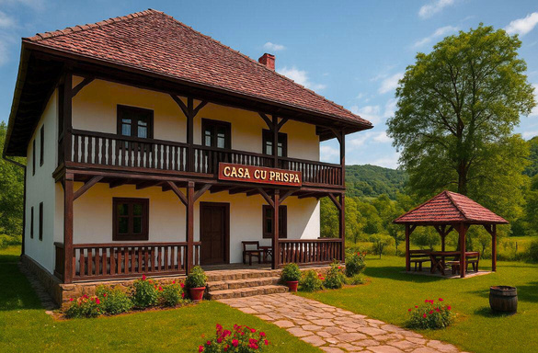
PREZENTAREA
PENSIUNII
Traiește tradiția, simte liniștea!
Pensiunea noastră îmbină farmecul satului românesc cu confortul modern.
    Clasificare: 🌼🌼🌼🌼
    numar de camere: 8
    Tipuri de camere: pentru o singură persoană, dublă cu vedere la curte, dublă superioară sau cu balcon, cameră de familie
    curte mare, gradină, livadă, animale domestice

Slide 7

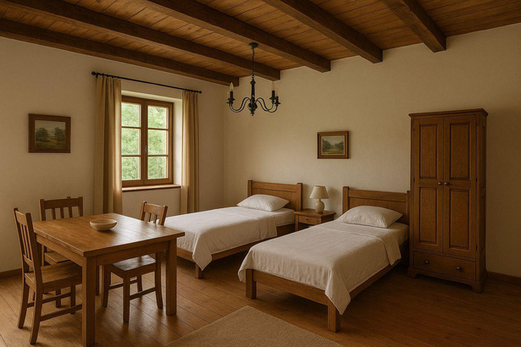
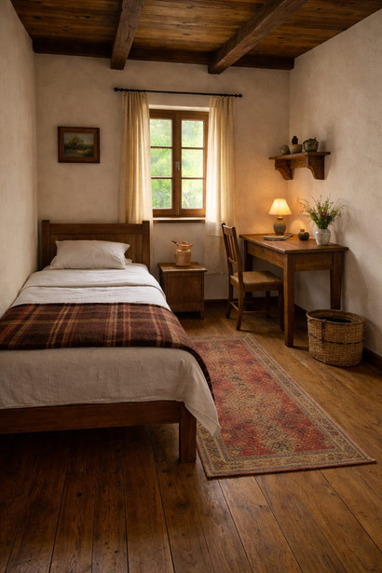
CAMERE ȘI FACILITĂȚI
Camerele sunt spațioase, luminoase și decorate cu bun gust, folosind materiale naturale. Fiecare cameră dispune de baie proprie, încălzire, Wi-Fi și vedere spre curte sau grădină, oferind un spațiu ideal pentru odihnă și relaxare.
Somnul e mai dulce când dimineața începe cu ciripit de păsări.
• Camere rustice cu mobilier din lemn
• Baie proprie
• Wi-Fi, TV
• Balcon / prispă cu vedere la natură
• Produse locale în cameră (miere, dulceață)
Prețuri
    Cameră dublă mică -200 lei
    Camera dublă -250 lei
    Cameră dublă cu vedere la curte -275 lei
    Cameră dublă superioară sau cu balcon -300 lei
    cameră de familie (3-4 persoane)-350 lei
    Meniu complet -150 lei

Slide 8


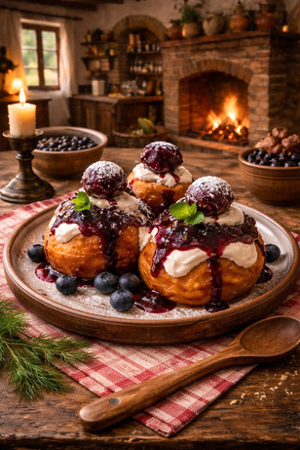
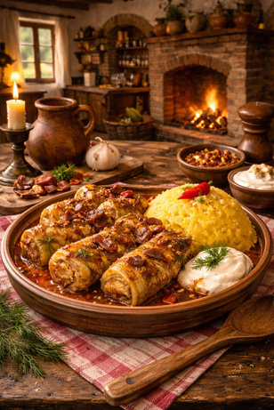
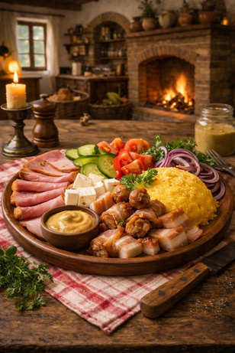
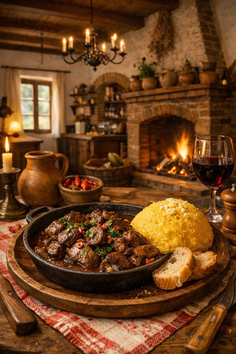
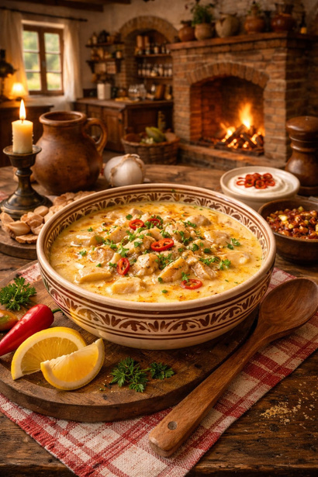
GASTRONOMIE
TRADIȚIONALĂ
Bucatele sunt pregătite după rețete locale, cu ingrediente proaspete din gospodărie sau de la producători din zonă. Micul dejun este bogat și sănătos, iar mesele principale oferă gustul autentic al copilăriei.
• Mic dejun cu produse din gospodărie
• Mâncăruri tradiționale: sarmale, plăcinte, ciorbe
• Produse bio: ouă, lapte, brânză
• Posibilitate de degustări locale
„MÂNCAREA GĂTITĂ CU SUFLET SE SIMTE DIN PRIMA LINGURĂ.”

Slide 9


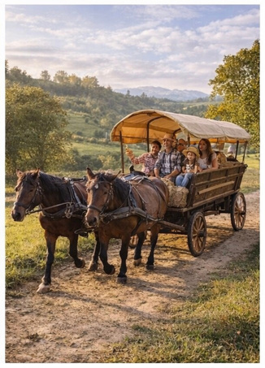
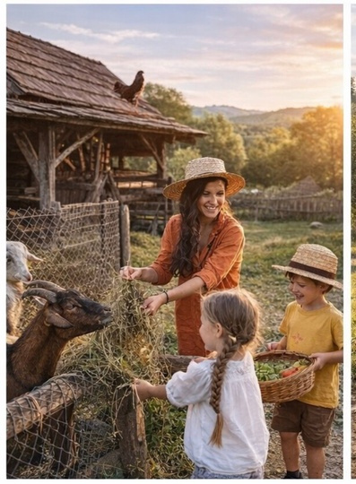
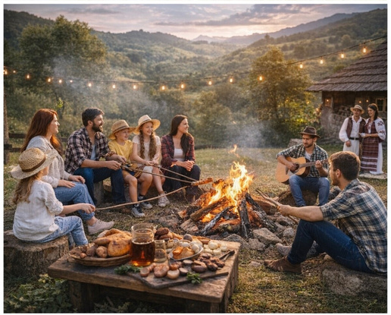
Activități
Activități pentru turiști
• Hrănirea animalelor
• Plimbări cu cĂruța / bicicleta
• Ateliere tradiționale (pâine, țesut, gătit)
• Drumeții, pescuit
• Seri cu foc de tabără și muzică populară
Oaspeții pot lua parte la activități cum ar fi: hrănirea animalelor, drumeții, ateliere tradiționale, plimbări cu căruța/bicicleta. Aceste experiențe creează amintiri puternice si apropie oamenii de natură.
Fericirea stă în lucrurile simple: pământ, animale și oameni buni!

Slide 10


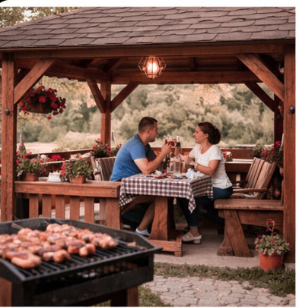
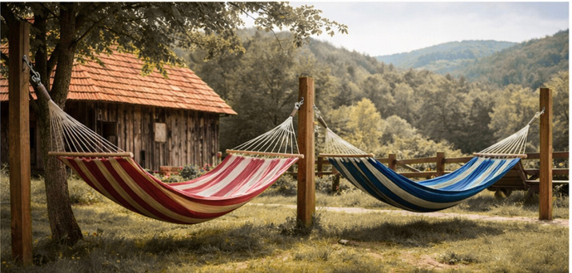
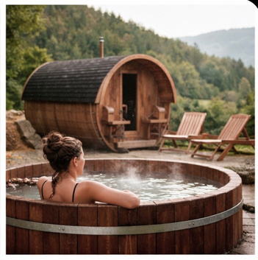
Relaxare și wellness
Foișorul, grădina și zonele de relaxare oferă cadrul perfect pentru odihnă. Aici, timpul curge mai lent, iar fiecare clipă este dedicată liniștii și reconectării cu sine.
Când te oprești din grabă, începi să te odihnești cu adevărat.
Relaxare & wellness
• Foișor
• Hamace
• Saună / ciubăr
• Colț de lectură în aer liber

Slide 11
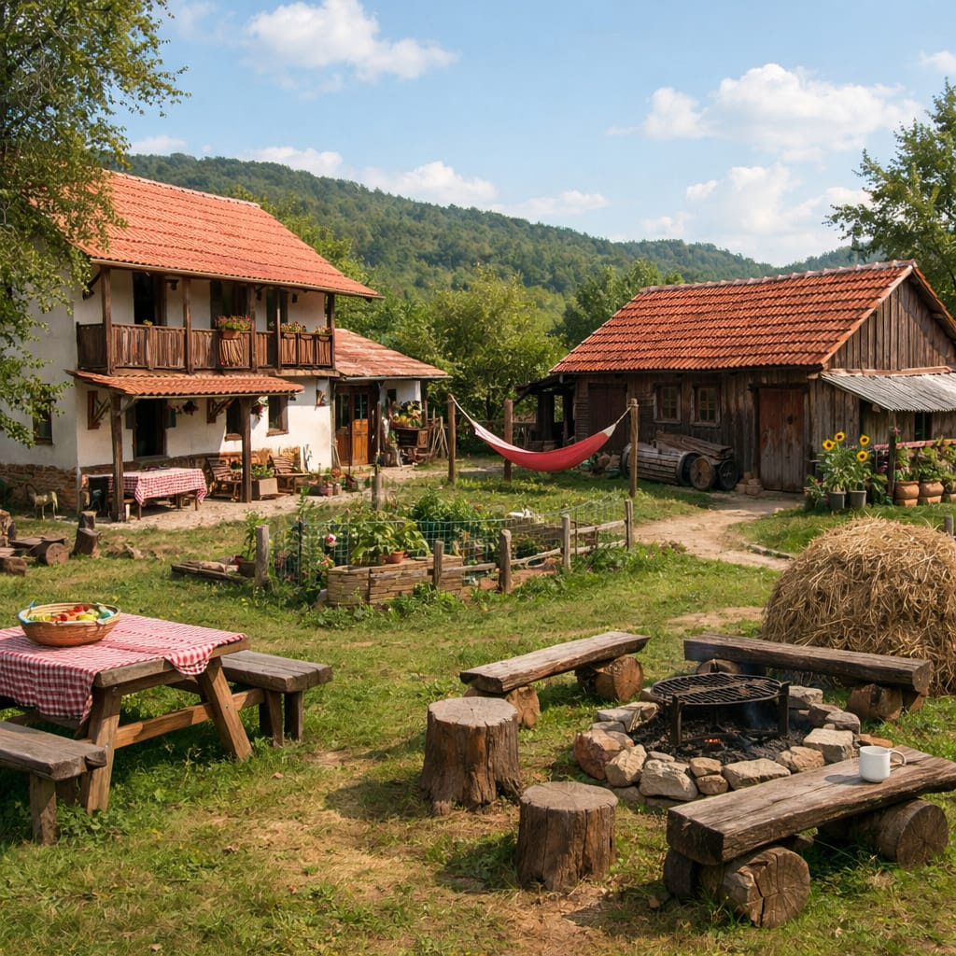
La casa cu prispă, cele mai frumoase amintiri se nasc din momente simple: linistea dimineților petrecute în natură, relaxarea din ciubăr după o zi activă, legământul ușor al hamacelor și serile petrecute la foișor, alături de cei dragi.
Ne dorim ca fiecare oaspete să plece de la noi mai odihniți, mai conectați cu natura și cu dorința de a reveni.
Aici nu oferim doar cazare - oferim o experiență autentică de relaxare, confort și ospitalitate.
vă așteptăm cu drag să descoperiți farmecul vieții la țară, într-un cadru modern și primitor.

Slide 12





ROMÂNIA ÎNVĂȚĂMÂNT PREUNIVERSITAR/UNIVERSITAR
Ordin M.Ed.C. Nr. 5109/25.08.2008 ROCT - Centrala Rețelei Firmelor de Exercițiu/Întreprinderilor Simulate din România
CERTIFICAT DE ÎNREGISTRARE
Firma de exercițiu:
Casa cu Prispă SRL
Sediul social:
Colegiul Economic ”Ion Ghica”, Brăila, jud. Brăila
Activitatea principală:
5520 - Facilităţi de cazare pentru vacanţe şi perioade de
scurtă durată
Profesor(i) coordonator(i): LILOF ANCA VIOLETA, CHIRU ARGENTINA
Cod Unic de Înregistrare:
83251819
Inspector de specialitate,
Nr. deordine:
J09/6019/2025
Eugen Vereștiuc
IBAN:
RO25ROCT8325181955200001
Seria:
A-FE
Nr:
83251819
Data: 21.11.2025
UZ DIDACTIC

Slide 13
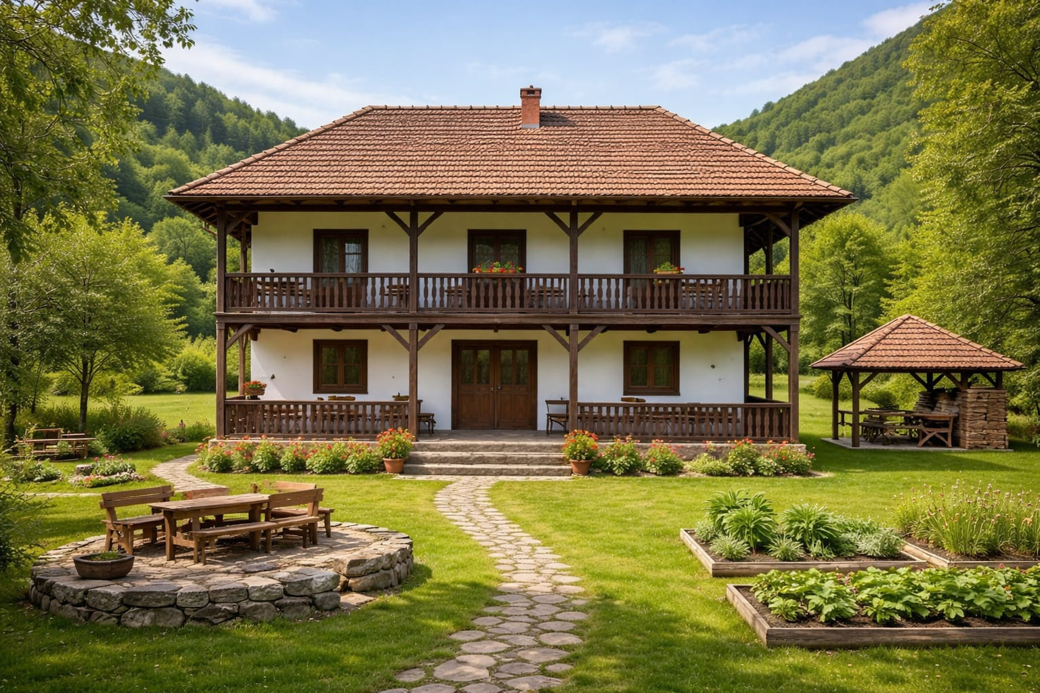
Vă mulțumim că ne-ați ales!

